Slide 1
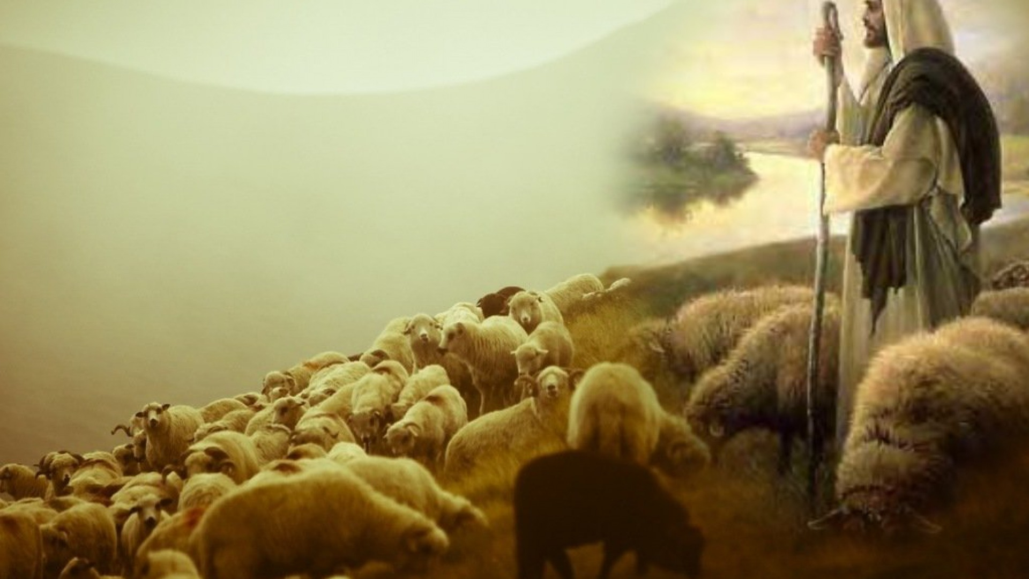
天父疼咱世間眾人
婦女會 獻詩

Slide 2
天父疼咱世間眾人 (1/3)
天父疼咱世間眾人
賞賜獨生聖子
拯救贖回顯明疼痛
天父實在是疼
天父上帝真正是疼
連我亦得祢疼
赦我一切汚穢罪過
天父上帝是疼

Slide 3
天父疼咱世間眾人 (2/3)
雖然我有罪過極重
悖逆天父聖名
做主對敵是我此人
尚且祂亦是疼
天父上帝真正是疼
連我亦得祢疼
赦我一切汚穢罪過
天父上帝是疼

Slide 4
天父疼咱世間眾人 (3/3)
天父疼痛卽深卽大
眾人應該識祂
著緊緊來大家近倚
得救著趁此時
天父上帝真正是疼
連我亦得祢疼
赦我一切汚穢罪過
天父上帝是疼

